Slide 1
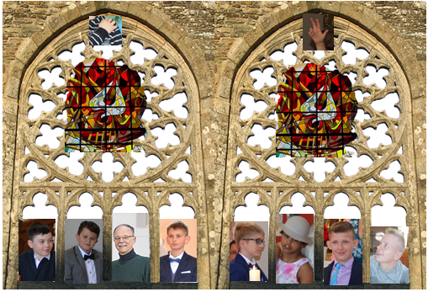
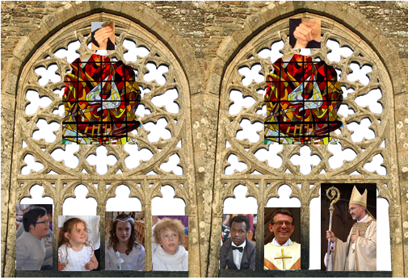
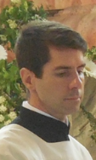
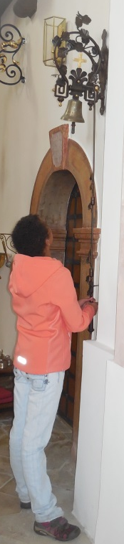
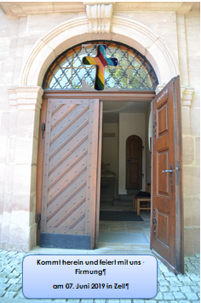
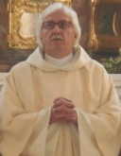

Slide 2
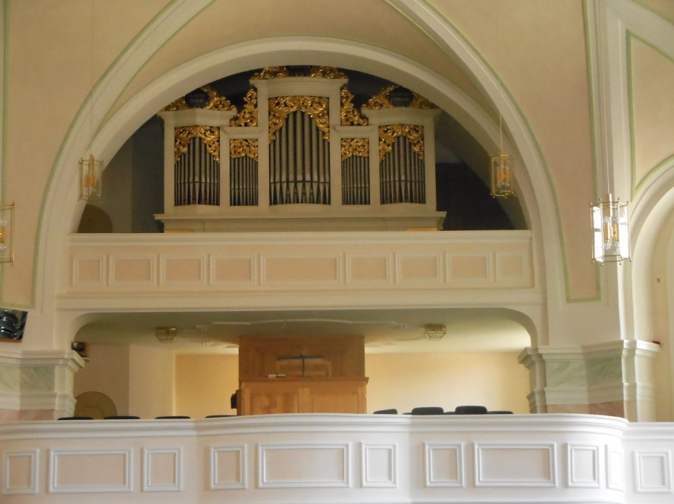
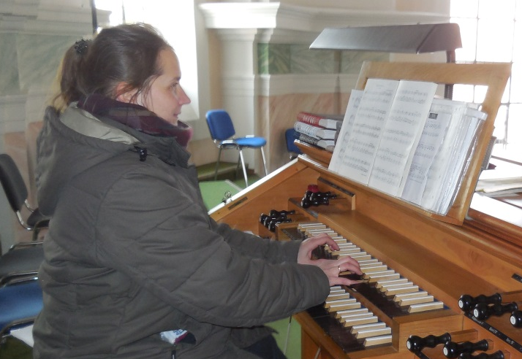
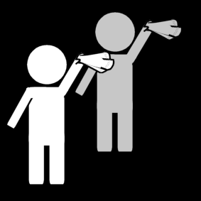

Unser Bischof kommt mit den Firmlingen und den Paten in die Kirche.
Frau Schneider spielt Orgel.

Slide 3
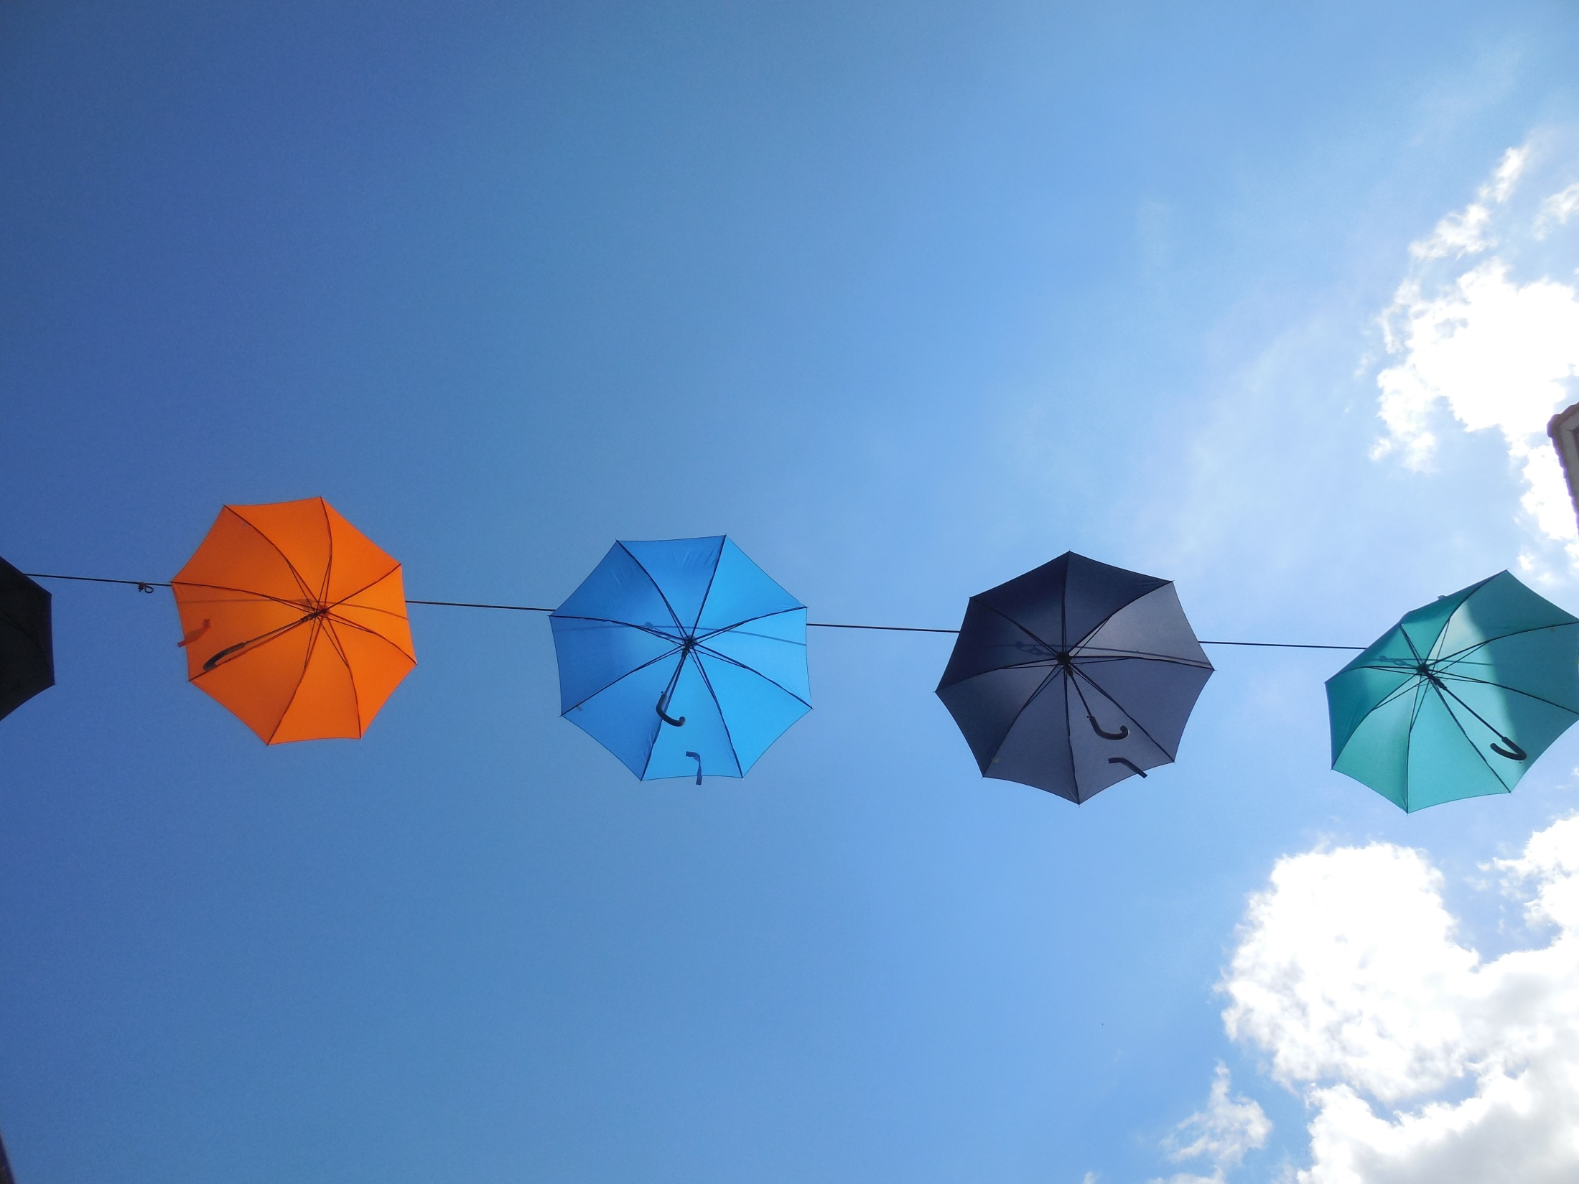
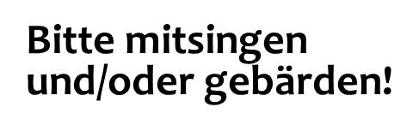
Wir singen:
Der Himmel soll heut´ offen sein
Text und Musik: Kurt Mikula

Slide 4
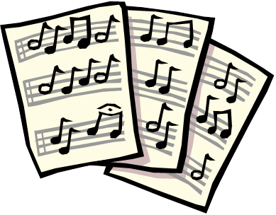
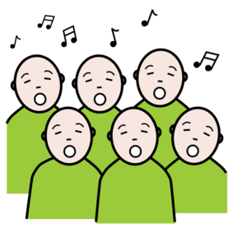


Slide 5
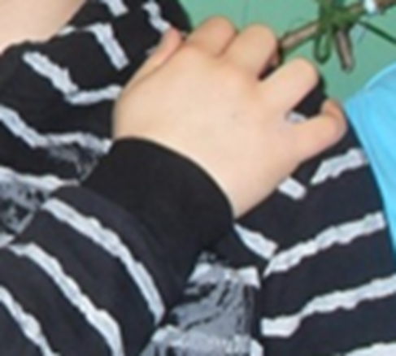
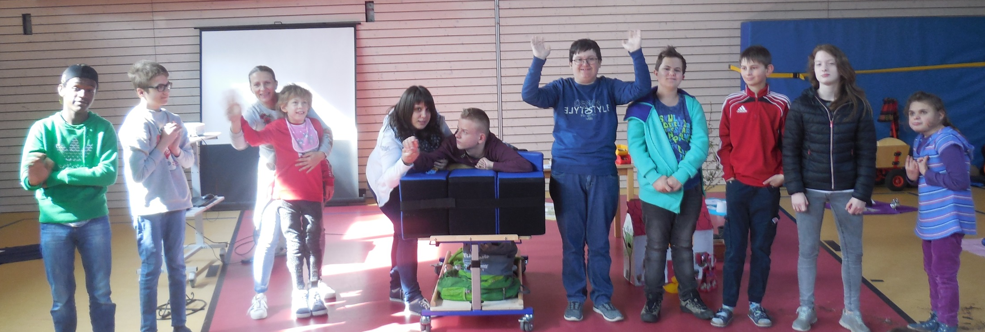
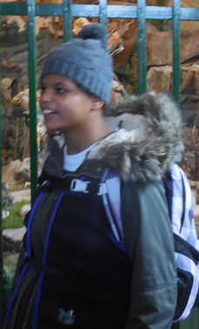
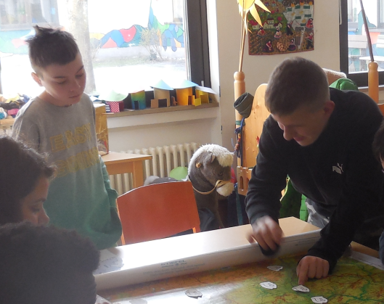
Heute feiern wir
Firmung

Slide 6
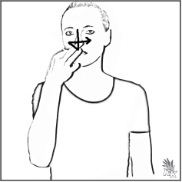
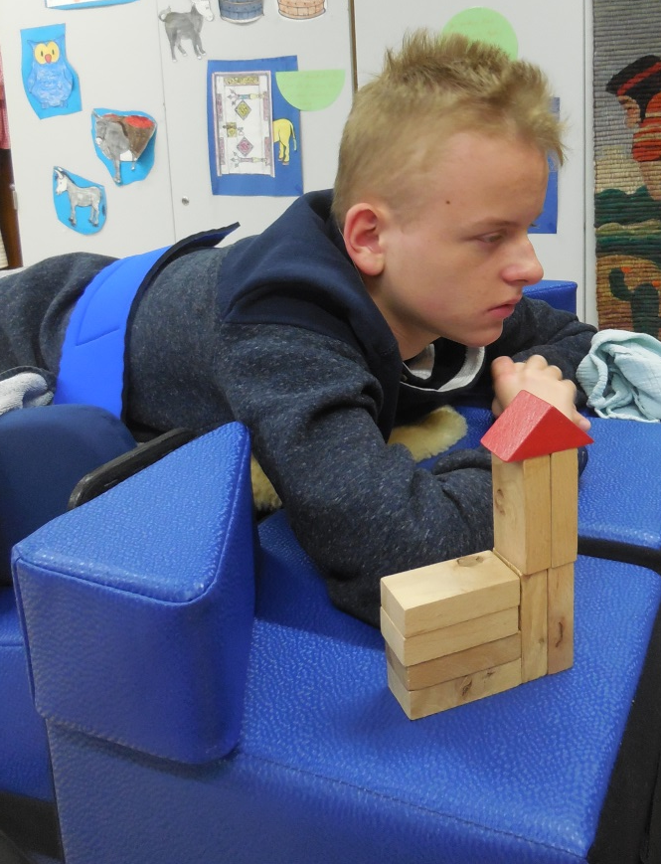
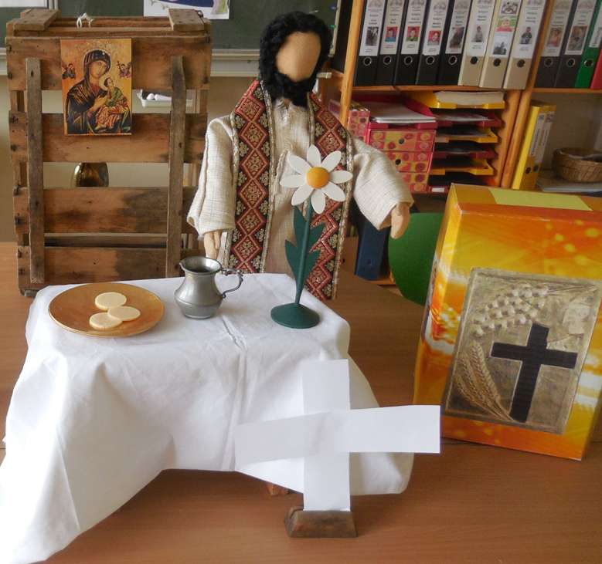
und Elias 1. Hl. Kommunion.

Slide 7
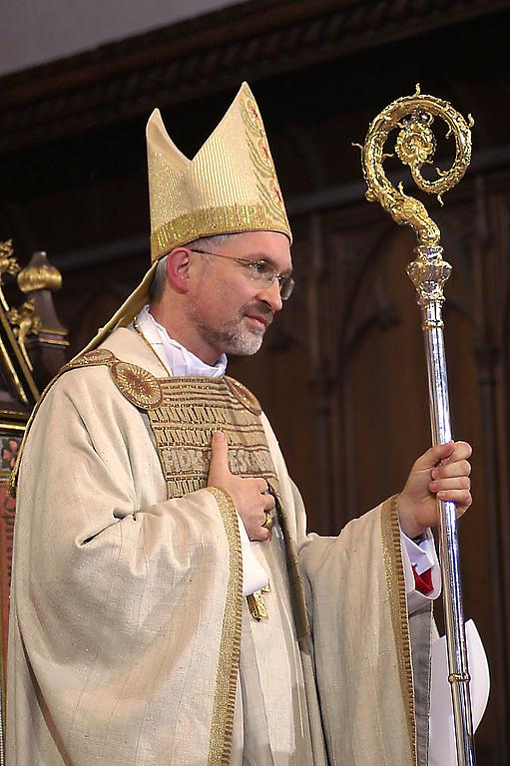

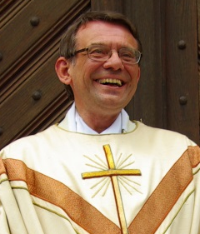
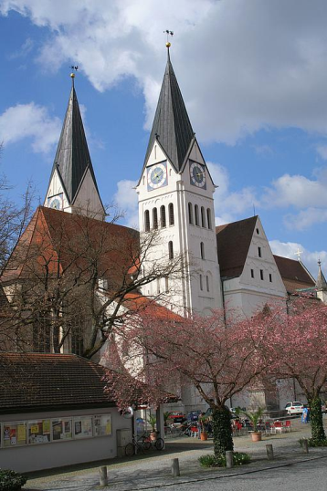
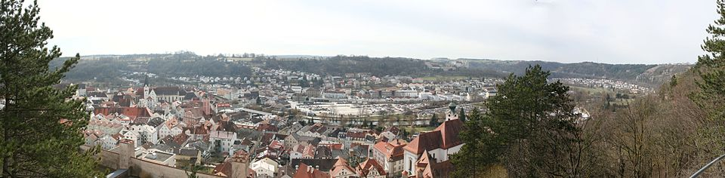
Bischof Hanke,
Bischofs•sekretär Markus Demeter und
Pfarrer Grimm
aus Eichstätt
feiern heute mit uns.

Slide 8
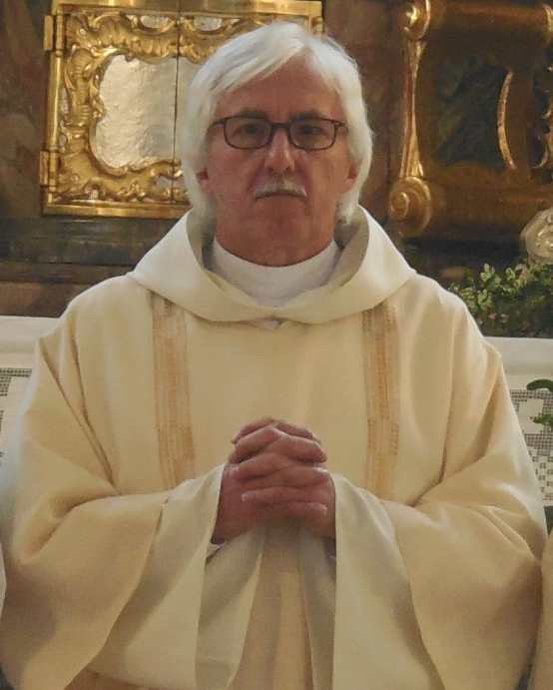
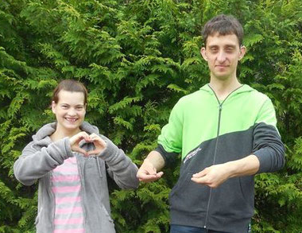
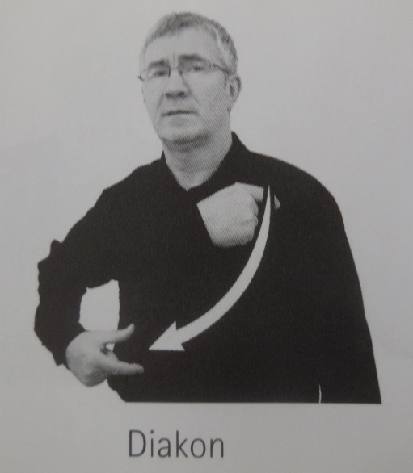
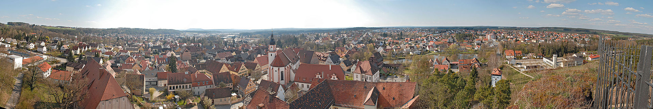
Allen, Familien, Gästen, Mitschüler und Mitarbeiter von Regens-Wagner,
die heute mit uns feiern:
Herzlich willkommen!
und Diakon Albert Mildner
aus Hilpoltstein.

Slide 9
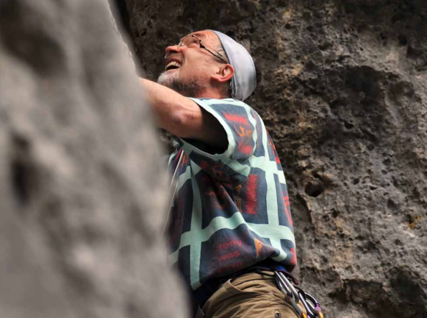
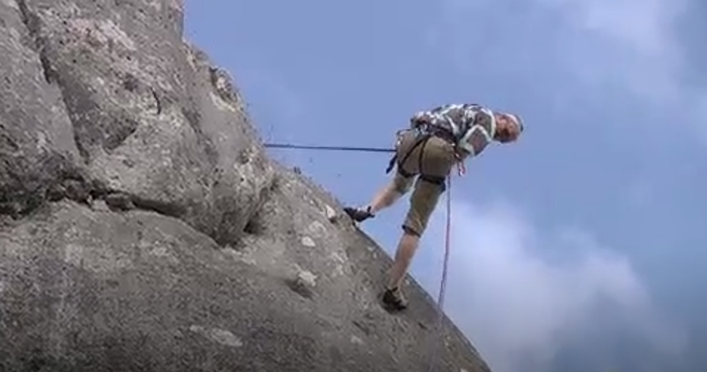
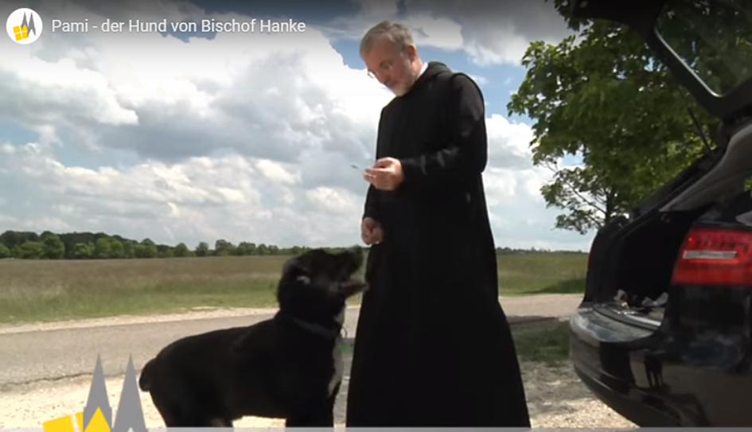
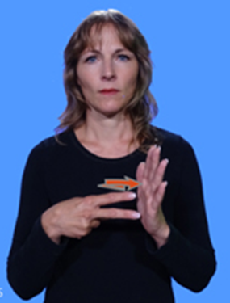
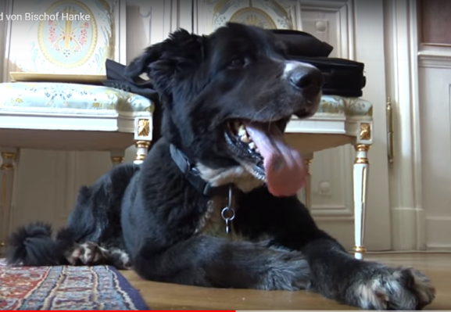
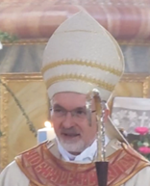
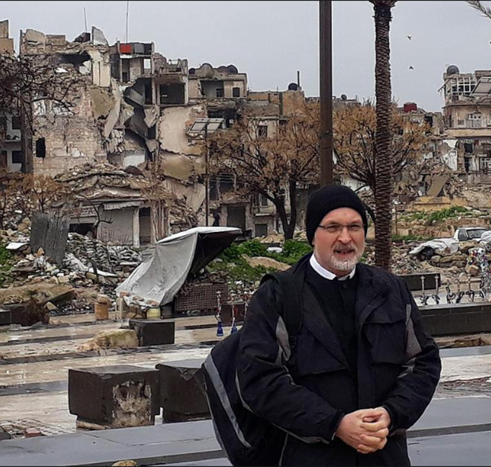
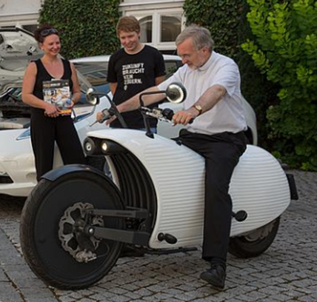
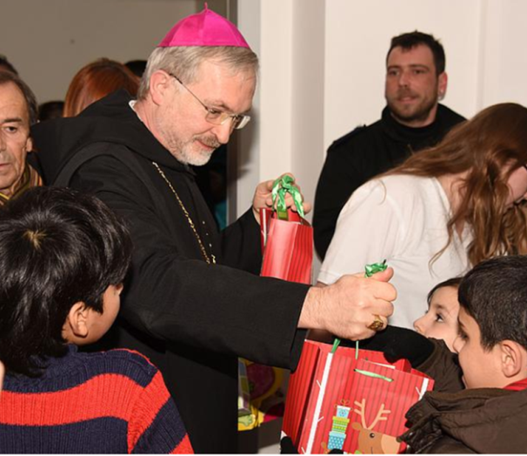
Wichtig: Umweltschutz

Slide 10
Niklas + Roksana
Wir haben im Internet geschaut.
Wir haben gesehen:
Unser Bischof hat einen Hund. Er heißt Pami.
Unser Bischof fährt Motorrad.
Unser Bischof mag klettern in den Bergen.
Unser Bischof ist ein Mönch.
Unser Bischof war in Syrien.
Unser Bischof hilft Flüchtlingen.
Unser Bischof mag Umweltschutz.

Slide 11
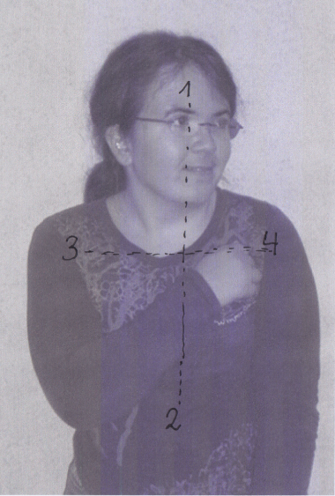
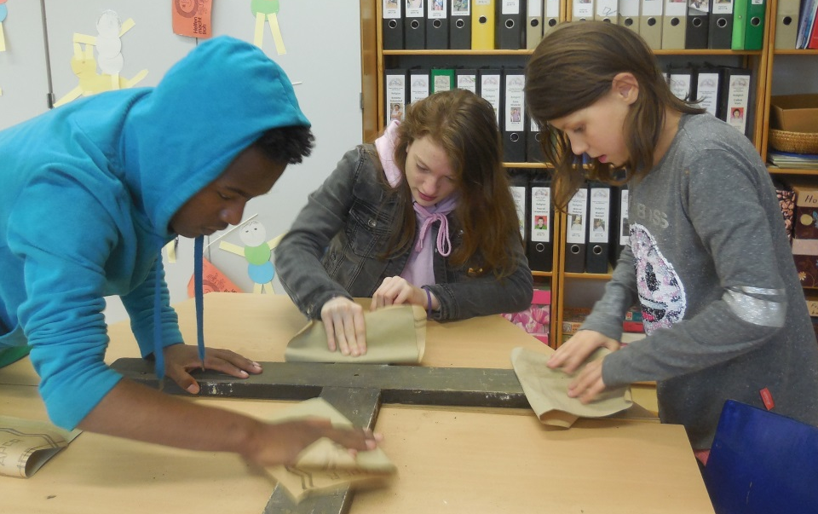
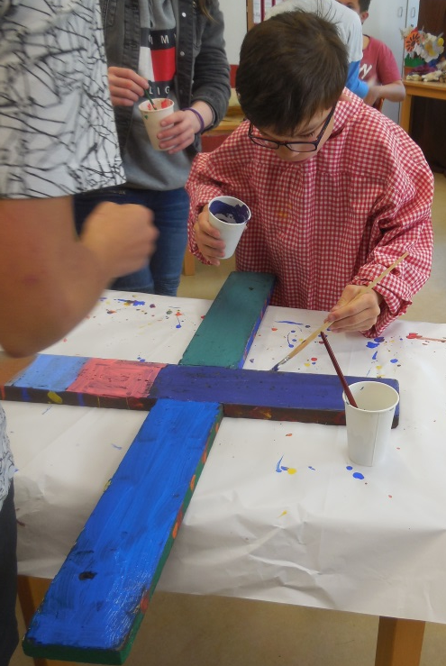
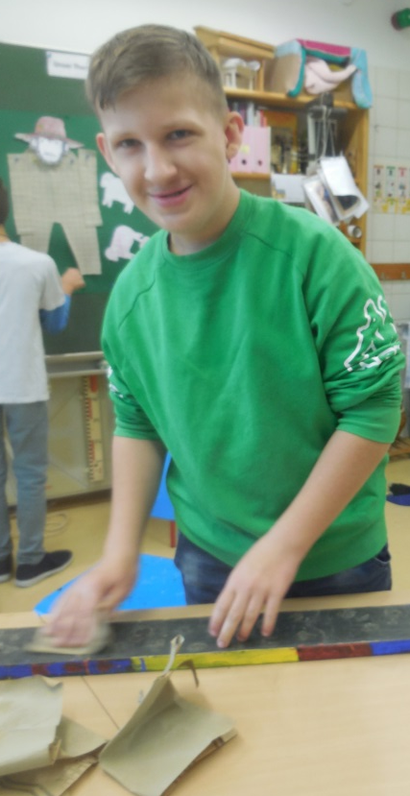
Kreuzzeichen
Wir beginnen unseren Gottesdienst
im Namen des Vaters (1)
und des Sohnes (2)
und des Heiligen (3) Geistes (4)
Gestalten des Kreuzes:

Slide 12
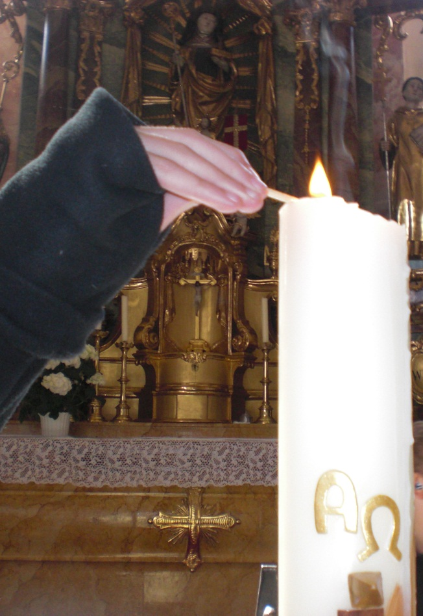
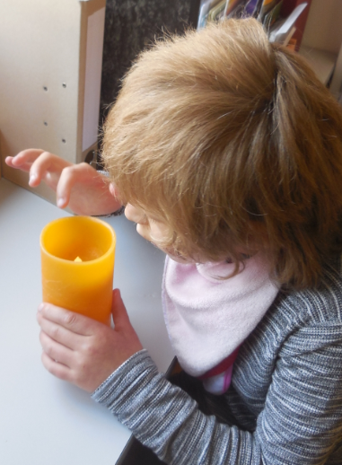
Gott ist da.
Gott ist in unserer Mitte.
Abebe + Anja
Anzünden
der Kommunionkerze
von Elias

Slide 13

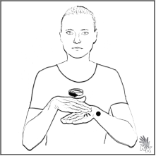
Jesus schickt uns den Heiligen Geist.
Gottes Heiliger Geist zeigt uns das Gute.
Wir handeln nicht immer nach Gottes Geist.
Jesus entschuldige!

Slide 14

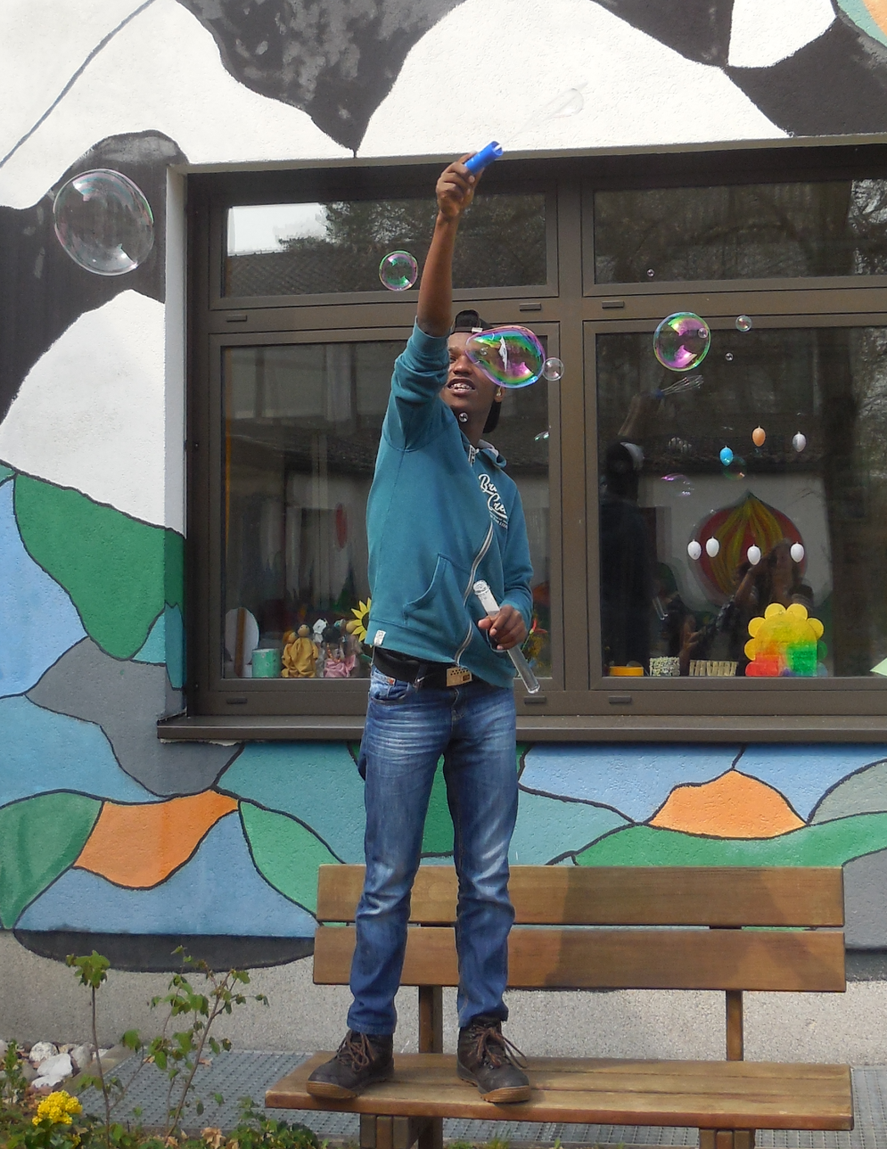
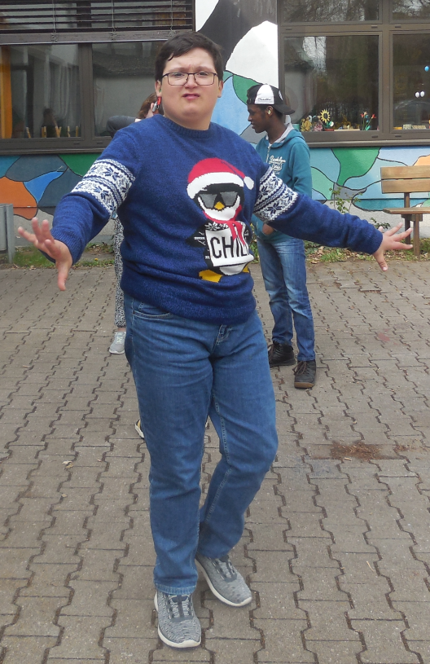
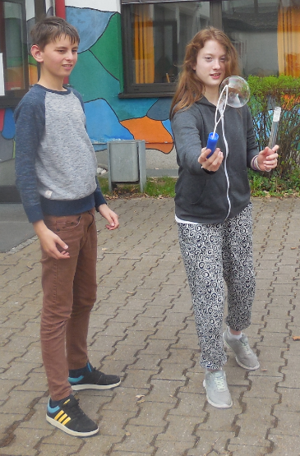
Gott verzeiht.
Er nimmt unsere Schuld weg.
Wir fühlen uns leicht.

Slide 15


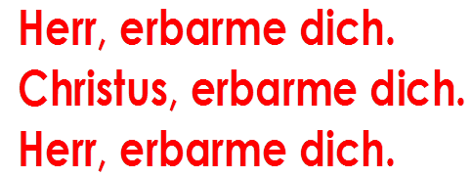
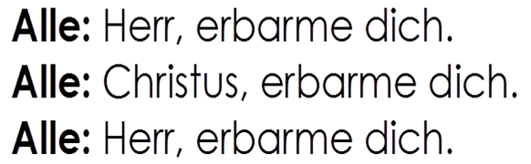
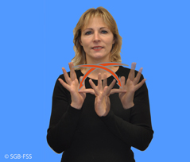


Slide 16


Der Bischof betet:
Allmächtiger Gott,
du hast deinen Sohn erhöht
und den Heiligen Geist gesandt,
um uns zum ewigen Leben zu führen.
Gib, dass wir
durch den Empfang dieser großen Gabe
im Glauben wachsen
und dir aus ganzem Herzen dienen.
Darum bitten wir durch Jesus Christus.

Slide 17



Wir lesen aus der Bibel
Jesaja 41,17-20
Bibeltext abschreiben wie die Mönche früher.
Niklas + Dennis

Slide 18
Arme Menschen haben kein Wasser.
Die Menschen haben Durst.
Die Menschen sind nicht alleine.
Gott bleibt bei den Menschen.
Gott macht die Wüste zu Seen.
Gott macht trockenes Land zu frischem Wasser.
Gott pflanzt Bäume in der Wüste.
Alle Menschen sollen sehen:
Gott hat das gemacht.

Slide 19


Arme Menschen haben kein Wasser.
Die Menschen haben Durst.
Die Menschen sind nicht alleine.
Gott bleibt bei den Menschen.
Gott macht die Wüste zu Seen.

Slide 20


Gott macht trockenes Land zu frischem Wasser.
Gott pflanzt Bäume in der Wüste.
Alle Menschen sollen sehen:
Gott hat das gemacht.

Slide 21




L: Wort des lebendigen Gottes.
A: Dank sei Gott.

Slide 22




Bitte, mitgebärden!
CD Nr. 3
Wo ich gehe, bist Du (Gott) da.
Wo ich stehe, bist Du (Gott) da.
Du bist oben im Himmel bist unten auf der Erde.
Wohin ich mich wende, Du bist an jedem Ende
Du (Gott) bist immer da.
Wo ich sitze, bist Du (Gott) da.
Wo ich liege, bist Du (Gott) da.
Du bist oben im Himmel …
Wenn´s mir gut geht, bist Du (Gott) da.
Wenn´s mir schlecht geht (weinen), bist Du (Gott) da.
Du bist oben im Himmel …
In der Schule bist Du (Gott) da.
Auch zu Hause, bist Du (Gott) da.
Du bist oben im Himmel …
Wenn ich spiele bist Du (Gott) da.
Bei der Arbeit (Gebärde: ich lernen) bist Du (Gott) da.
Du bist oben im Himmel …
Du bist oben im Himmel …
Wir singen: Gott ist immer da
von Detlev Jöcker

Slide 23




Wir hören das Evangelium die Frohe Botschaft von Jesus

Slide 24




Johannes hat es aufgeschrieben.
(Joh 16,6+7 in Leichter Sprache)
Aus dem heiligen Evangelium
nach Johannes
A: Ehre sei dir, o Herr.

Slide 25




Jesus sagt zu seinen Freunden:
Ich gehe in den Himmel.
Ihr seid traurig.
Ihr spürt es in eurem Herzen
Ich schicke euch einen Helfer.
: Evangelium unseres Herrn
Jesus Christus.
Alle: Lob sei dir, Christus.

Slide 26


Bischof Hanke spricht zu uns.

Slide 27



Slide 28







Wir glauben:
Z: Der Glaube der Firmlinge wird getragen von dem Glauben ihrer Eltern und Paten
und dem Glauben der ganzen Gemeinde.
Bekennen wir daher unseren Glauben mit den Firmlingen und für die Firmlinge mit den Worten: Ja, wir glauben!
Glaubt ihr an Gott unseren Vater, der Himmel und Erde erschaffen hat?
Alle: Ja, wir glauben.
Glaubt ihr an Jesus Christus, der euer Freund ist?
Alle: Ja, wir glauben.
Glaubt ihr an den Heiligen Geist, der immer bei uns ist?
Alle: Ja, wir glauben.
Wollt ihr Gottes Liebe weiter geben?
Alle: Ja, das wollen wir.
Ich frage nun die Firmlinge:
Wollt ihr von Gottes Heiligem Geist gestärkt werden?
Firmlinge: Ich mag Firmung!

Slide 29


Gebet um die Gaben des Hl. Geistes
Allmächtiger Gott,
Vater unseres Herrn Jesus Christus,
du hast diese jungen Christen in der Taufe von der Erbschuld befreit.
Du hast ihnen aus dem Wasser und dem Heiligen Geist
neues Leben geschenkt.
Wir bitten dich, Herr,
sende ihnen nun den Heiligen Geist,
den Beistand,
mit seinen sieben Gaben.
Durch Christus, unseren Herrn. Alle: Amen.
Heiliger Geist komm!

Slide 30


Spendung der Firmung

Slide 31



Salbung mit Chrisam

Slide 32


Balsambaum Olivenbaum

Slide 33



Wir singen:
Komm, Heiliger Geist
Text und Musik: Kurt Mikula

Slide 34





Gib uns Mut, gib uns Kraft,
stärke uns mit Leidenschaft,
dann kann es gelingen (klappt),
die Welt voran zu bringen (besser).
Wecke die Begeisterung,
gib uns wieder neuen Schwung.
Wenn wir zusammen stehen,
können wir nicht untergehen.
Stärke unsern Tatendrang,
zünd in uns die Feuer an.
Die im Finstern stehen,
sollen Gottes Liebe sehen.
Refrain:
Komm, Heiliger Geist,
lass die Funken überspringen.
Komm, Heiliger Geist,
lass uns immer neu beginnen.
Komm, Heiliger Geist,
Leben (gut) kann mit dir gelingen.
Komm du auf uns herab
und das nicht zu knapp.
(Gebärde Gott Richtung Herz)

Slide 35


Wir bitten Gott:

Slide 36



Niklas + Roksana
Manche Kinder sind alleine.
Sie müssen spüren:
Gott ist immer da.
Bitte, Gott hilf!
Alle: Bitte, Gott hilf!

Slide 37
Niklas + Roksana
Manche Menschen sind arm.
Sie haben kein Wasser.
Sie brauchen Brunnen.
Bitte Gott, hilf!
Alle: Bitte, Gott hilf!

Slide 38






Abebe:
Die Kollekte ist für den Bau von Brunnen in Äthiopien.

Slide 39





Hochgebet
Der Herr sei mit euch.
Und mit deinem Geiste.
Erhebet die Herzen.
Wir haben sie beim Herrn.
Lasset uns dankendem Herrn, unserm Gott.
Das ist würdig und recht.
Alle:
Alle:
Alle:

Slide 40

Hochgebet
In Wahrheit ist es würdig und recht,
dir, Herr, heiliger Vater, immer und überall zu danken durch deinen geliebten Sohn Jesus Christus.
Er ist dein Wort, durch ihn hast du alles geschaffen.
Ihn hast du gesandt als unseren Erlöser und Heiland.
Er ist Mensch geworden durch den Heiligen Geist, geboren von der Jungfrau Maria.
Um deinen Ratschluss zu erfüllen
und dir ein heiliges Volk zu erwerben,
hat er sterbend die Arme ausgebreitet
am Holze des Kreuzes.
Er hat die Macht des Todes gebrochen
und die Auferstehung kundgetan.
Darum preisen wir dich mit allen Engeln und Heiligen
und singen vereint mit ihnen das Lob deiner Herrlichkeit:

Slide 41


Alle:
Heilig, heilig, heilig, Gott ,
Herr aller Mächte und Gewalten.
Erfüllt sind Himmel und Erde
von deiner Herrlichkeit.
Hosanna in der Höhe.
Hochgelobt sei,
der da kommt im Namen des Herrn.
Hosanna in der Höhe.
Ja, du bist heilig, großer Gott,
du bist der Quell aller Heiligkeit.

Slide 42

Darum bitten wir dich:
Sende deinen Geist
auf diese Gaben herab
und heilige sie,
damit sie uns werden
Leib und Blut deines Sohnes,
unseres Herrn Jesus Christus.

Slide 43



Denn am Abend,
an dem er ausgeliefert wurde
und sich aus freiem Willen
dem Leiden unterwarf,
nahm er das Brot
und sagte Dank,
brach es
und reichte es
seinen Jüngern
und sprach:

Slide 44

Nehmet
und esset alle davon:
das ist mein Leib,
der für euch
hingegeben wird.
Elias

Slide 45


Ebenso nahm er
nach dem Mahl
den Kelch,
dankte wiederum,
reichte ihn
seinen Jüngern
und sprach:

Slide 46


Nehmet und trinket alle daraus:
Das ist der Kelch
des neuen und ewigen Bundes.
Mein Blut,
das für euch
und für viele
vergossen wird
zur Vergebung
der Sünden.
Tut dies zu meinem Gedächtnis.
Elias

Slide 47



Darum, gütiger Vater,
feiern wir das Gedächtnis
des Todes
und der Auferstehung deines Sohnes
und bringen dir so
das Brot des Lebens
und den Kelch des Heiles dar.
Wir danken dir,
das du uns berufen hast,
vor die zu stehen
und dir zu dienen.
Demütig bitten wir dich:
Schenke uns Anteil
an Christi Leib und Blut
und lass uns eins werden
durch den Heiligen Geist.
Wir denken an Jesus –
an seinen Tod
und an seine Auferstehung.

Slide 48



Gedenke, Herr,
deiner Kirche auf der ganzen Erde
und vollende sie in der Liebe,
in Gemeinschaft
mit unserem Papst Franziskus
und allen Bischöfen,
unseren Priestern und Diakonen
und mit allen,
die zum Dienst
in der Kirche bestellt sind.
Wir bitten Gott für die Kirche.

Slide 49


Gedenke,
auch unserer Brüder und Schwestern,
die entschlafen sind
in der Hoffnung,
dass sie auferstehen.
Nimm sie und alle,
die in deiner Gnade
aus dieser Welt geschieden sind,
in dein Reich auf,
wo sie dich schauen
von Angesicht zu Angesicht.
Wir bitten Gott für alle Toten.

Slide 50


Wir bitten dich,
erbarme dich über uns alle,
damit uns
das ewige Leben zuteil wird
in der Gemeinschaft
mit der seligen Jungfrau
und Gottesmutter Maria,
mit deinen Aposteln
und mit allen Heiligen,
die bei dir
Gnade gefunden haben
von Anbeginn der Welt,
dass wir dich loben
und preisen
durch deinen Sohn
Jesus Christus.
Maria - Maialtar
Heilige Klara
Wir bitten Gott
um das ewige Leben zusammen mit Maria,
den Freunden Jesu
und allen heiligen Menschen.

Slide 51


Durch ihn
und mit ihm
und in ihm
ist dir, Gott,
allmächtiger Vater,
in der Einheit
des Heiligen Geistes
alle Herrlichkeit
und Ehre
Amen.
Alle:

Slide 52

Dem Wort unseres Herrn
und Erlösers gehorsam
und getreu
seiner göttlichen Weisung wagen wir zu sprechen:

Slide 53


Vater unser im Himmel geheiligt werde Dein Name

Slide 54


Dein Reich komme

Slide 55



Dein Wille geschehe wie im Himmel so auf Erden

Slide 56

Unser tägliches Brot gib uns heute

Slide 57



Und vergib uns unsere Schuld
wie auch wir
vergeben
unseren
Schuldigern

Slide 58



Und führe uns nicht in Versuchung sondern erlöse uns von dem Bösen

Slide 59

Denn Dein ist das Reich

Slide 60


und die Kraft und die Herrlichkeit

Slide 61


in Ewigkeit. Amen

Slide 62


Friedensgruß
Jesus möchte, dass wir gut zusammenleben.
Jesus schenkt uns dazu seinen Frieden.

Slide 63



Lamm Gottes,
du nimmst hinweg
die Sünde der Welt:
Erbarme dich unser.
Lamm Gottes,
du nimmst hinweg
die Sünde der Welt:
Erbarme dich unser.
Lamm Gottes,
du nimmst hinweg
die Sünde der Welt:
Gib uns deinen Frieden.
Alle:
Seht das Lamm Gottes,
das hinwegnimmt
die Sünde der Welt.
Alle:
Herr, ich bin nicht würdig, dass du eingehest
unter mein Dach,
aber sprich nur ein Wort, so wird
meine Seele gesund.

Slide 64



Elias bekommt
die 1. Heilige Kommunion,
dann die Firmling und Paten
Danach können wir alle zur Kommunion gehen.
Frau Schneider spielt dazu Orgel.

Slide 65

Guter Gott,
erhalte die Gaben des Heiligen Geistes in den Herzen der Neugefirmten.
Darum bitten wir durch Christus,
unseren Herrn.
Alle: Amen.

Slide 66

Segen

Slide 67



Wir machen draußen noch ein Gruppenfoto
und wünschen allen einen schönen Tag
und schöne Pfingstferien!

Slide 68




Großer Gott, wir loben dich
1) Großer Gott, wir loben dich,
Herr (Gott), wir preisen deine Stärke.
Vor dir neigt die Erde sich
und bewundert deine Werke.
Wie du warst vor aller Zeit,
so bleibst du in Ewigkeit.
2) Alles, was dich preisen (loben) kann,
Cherubim und Seraphinen (Engel),
stimmen dir ein Loblied an,
alle Engel, die dir dienen,
rufen dir stets ohne Ruh:
"Heilig, heilig, heilig!" (Friede) zu.
Gebärden= rot
3) Heilig (Friede), Herr Gott Zebaoth!
Heilig (Friede), Herr (Gott) der Himmelsheere!
Starker Helfer in der Not!
Himmel, Erde, Luft und Meere
sind erfüllt von deinem Ruhm (loben);
alles ist dein Eigentum (zu Gott).

Slide 69

Der Bischof und die
Firmlinge mit Paten gehen hinaus.
Frau Schneider spielt Orgel.

Slide 70

© Piktogramme: Picto-Selector
© Piktogramm Kommunion: Sarah Frank, Pfarrbriefservice.de
© Bilder zum Hochgebet: Sue Bentley
© Gebärden: Gebärdenbaukasten, Verlag Karin Kestner,
© Zeller Gebärden Buch, Sign Dict, EGG und SGB-FSS
© Fotos Gruppentreffen: Annette Zimmermann und Jannik
© Fotos zur Lesung + Eichstätt : gemeinfrei
© Fotos Bischof/Dom: Pressedienst Diözese Eichstätt
© Fotos Hilpoltstein: Wikipedia, Apie, CC BY-SA 3.0
© andere Fotos: Annette Zimmermann
© Lieder: Du bist immer da: Detlev Jöcker
Der Himmel soll heut offen sein,
Komm, Heiliger Geist: Kurt Mikula
Großer Gott wir loben dich: Ignaz Franz

Slide 71


